Slide 1
Amostragem

Slide 2
Digitalização
Conversão Analógico-Digital (DAC)
Sinal analógico
Sinal analógico
011
010
001
000
t
111
Sinal digital
Sinal digital
110
101
100
conversão de um valor analógico para um digital é chamado de digitalização
  Amostragem (eixo do tempo)
    Pode ocorrer com perdas ou não (Teorema da Amostragem de Nyquist)
  Quantização (eixo de valores)
    Acarreta perdas pelo erro de quantização (níveis são finitos)
  Sinal digital pode ser representado como sequência de bits

Slide 3
Amostragem

Slide 4
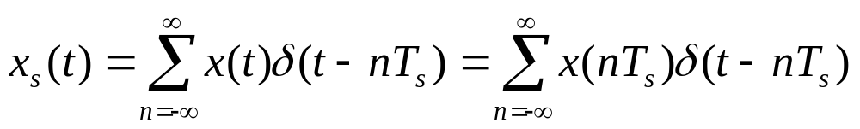
Amostragem de Sinais
Instantes de amostragem
x(t)
T_{s}
t
δ_{Ts}(t)
x_{s}(t) = x(t)δ_{Ts}(t)
t
t

Slide 5
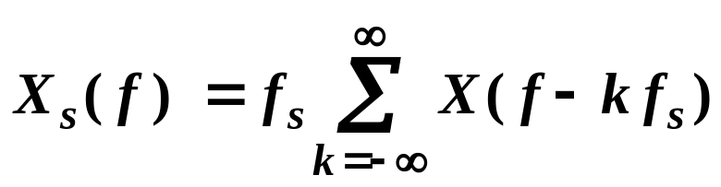
Espectro de Sinal Amostrado
Se f_{s} > 2B
X( f )
A
-B
0
B
f
X_{s}( f )
A f_{s}
-2f_{s}
-f_{s}
-B
0
B
f_{s}
2f_{s}
f

Slide 6
Espectro de Sinal Amostrado
X( f )
Se f_{s} < 2B
A
-B
0
B
f
X_{s}( f )
aliasing
A f_{s}
-f_{s}
-B
0
B
f_{s}
f

Slide 7
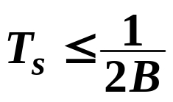

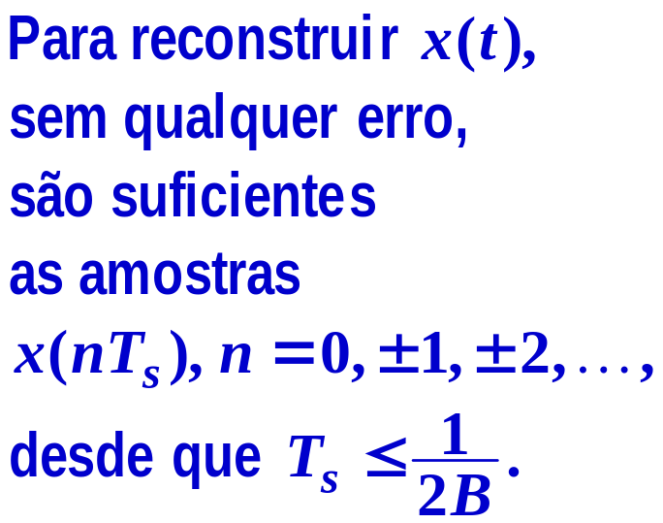
Teorema da Amostragem
| X( f )|
-B
0
B
f
Instantes de amostragem
x(t)
T_{s}
t

Slide 8
Definições
Taxa (de amostragem) de Nyquist: taxa de amostragem mínima teórica para um sinal de banda básica limitado frequencialmente a B hertz, isto é,
f_{s, Nyquist} = 2 B
Frequência de Nyquist: Dado um amostrador que opera com a taxa de amostragem f_{s}, denomina-se frequência de Nyquist a
f_{Nyquist} = f_{s} /2,
  ou seja, f_{Nyquist} é o valor máximo teórico para a mais alta frequência que o sinal a ser amostrado pode conter.

Slide 9




Reconstrução do sinal original
X_{s}( f )
A f_{s}
-2f_{s}
-f_{s}
-B
0
B
f_{s}
2f_{s}
f
x_{s}(t)
Filtro passa-baixa ideal
h(t) ↔ H( f )
f_{corte} = f_{s} /2
y(t) = x(t)
X_{s}( f )
Y( f ) = X( f )
Y( f ) = X( f )
A
-B
0
B
f

Slide 10
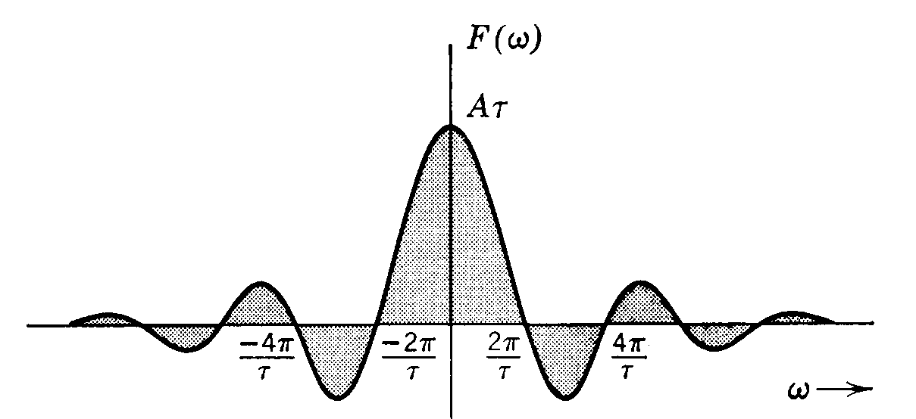





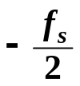






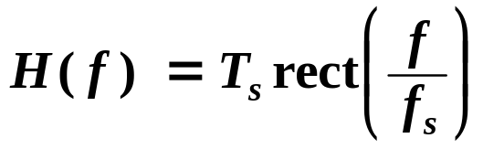
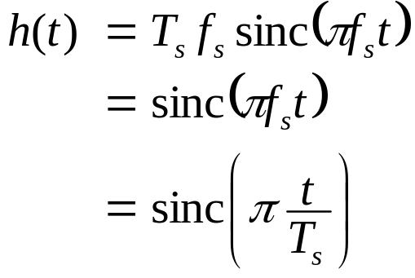
Resposta impulsional de um filtro passa-baixa ideal
t

Slide 11
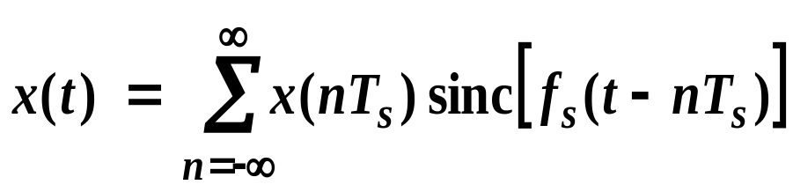









Reconstrução do sinal contínuo usando interpolador ideal
t

Slide 12
Aliasing (dobramento espectral)
Espectro de um sinal amostrado a uma taxa f_{s} < 2B:
X_{s}( f )
Filtro PB interpolador
- f_{s}
-B
- f_{s} 2
0
f_{s}2
B
f_{s}
f
Y( f )
Espectro original, X( f )
Faixa perdida rebatida
Faixa perdida
- f_{s}
-B
- f_{s} 2
0
f_{s}2
B
f_{s}
f

Slide 13
Filtro Anti-Aliasing
Filtro
passa-baixos
antialiasing
f_{corte}= B
Amostrador
(S&H)
f_{s}
Sinal analógico
t
t

Slide 14
















Filtro de reconstrução (não ideal)

Slide 15

Escolha prática da taxa de amostragem
Na prática, os filtros antialiasing e de reconstrução não são filtros ideais e, por isso, a taxa de amostragem precisa ser maior que 2B. Utiliza-se, geralmente, valores de f_{s} na faixa
onde, B é a frequência de corte do filtro antialiasing.

Slide 16
Transformada discreta de fourier (DFT)

Slide 17

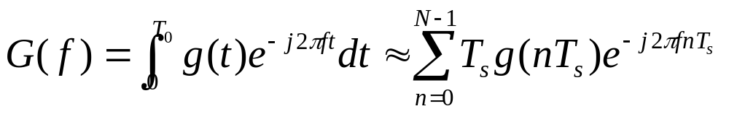
Transformada de Fourier Discreta (1)
Podemos amostrar sinal limitado no tempo dentre um intervalo de tamanho T₀ a uma taxa f_{s} = 1/T_{s}
  Temos N = T₀ / T_{s} amostras
A transformada de Fourier do sinal pode ser aproximada pelas suas amostras
T₀
t

Slide 18
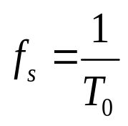

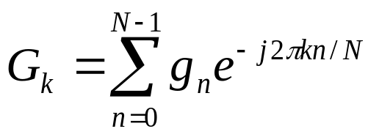
Transformada de Fourier Discreta (2)
G( f )
0
Transformada de Fourier Discreta
(DFT)

Slide 19

Transformada de Fourier Discreta (3)
Podemos mostrar que
Ou seja, a DFT G_{k} é periódica
  Só existem N valores diferentes de G_{k}
G( f )
0

Slide 20
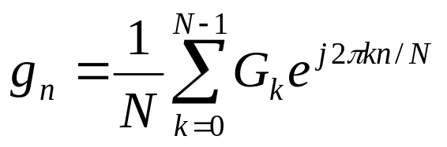



Transformada de Fourier Discreta Inversa
A Transformada de Fourier Discreta Inversa (IDFT) pode ser obtida por
Podemos mostrar que , ou seja, também é periódico com período N

Slide 21


FFT / IFFT
Tranformada de Fourier Discreta é normalmente implementada por meio do algoritmo rápido
Fast Fourier Transform (FFT)
Complexidade
  DFT:
  FFT:
O mesmo vale para a transformada inversa
  IFFT

Slide 22

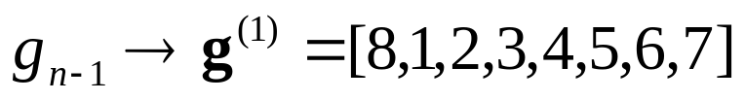
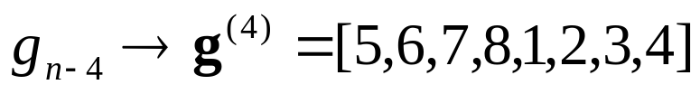
Deslocamento Circular
Deslocamento de uma sequência periódica de período N
=
Deslocamento circular de uma sequência de N amostras
Ex.
Com deslocamento circular 1
Com deslocamento circular 4
2
1
8
3
7
4
6
5

Slide 23
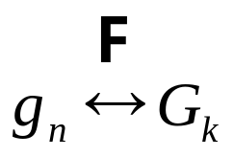
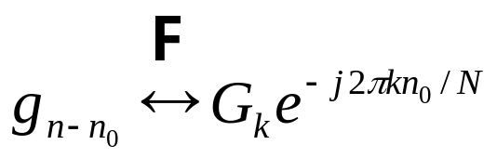
Deslocamento Circular
Se
então

Slide 24
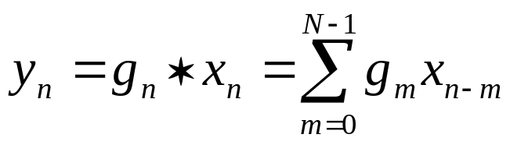
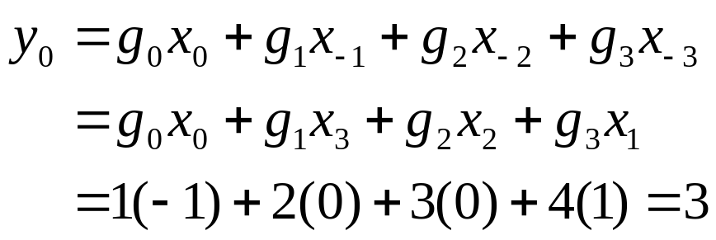
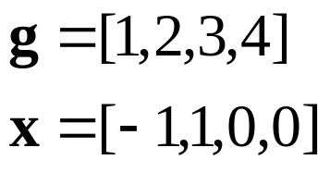
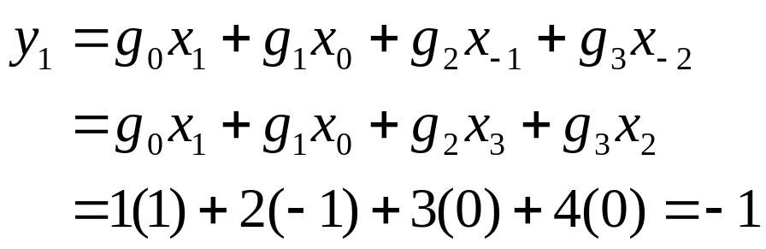
Convolução Circular
Convolução de uma sequência periódica de período N
=
Convolução circular de uma sequência de N amostras
Lembrando que g_{n} e x_{n} são periódicos com período N
Ex.

Slide 25
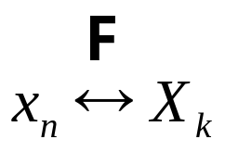
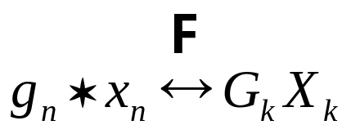
Convolução Circular
Se
então

